Slide 1
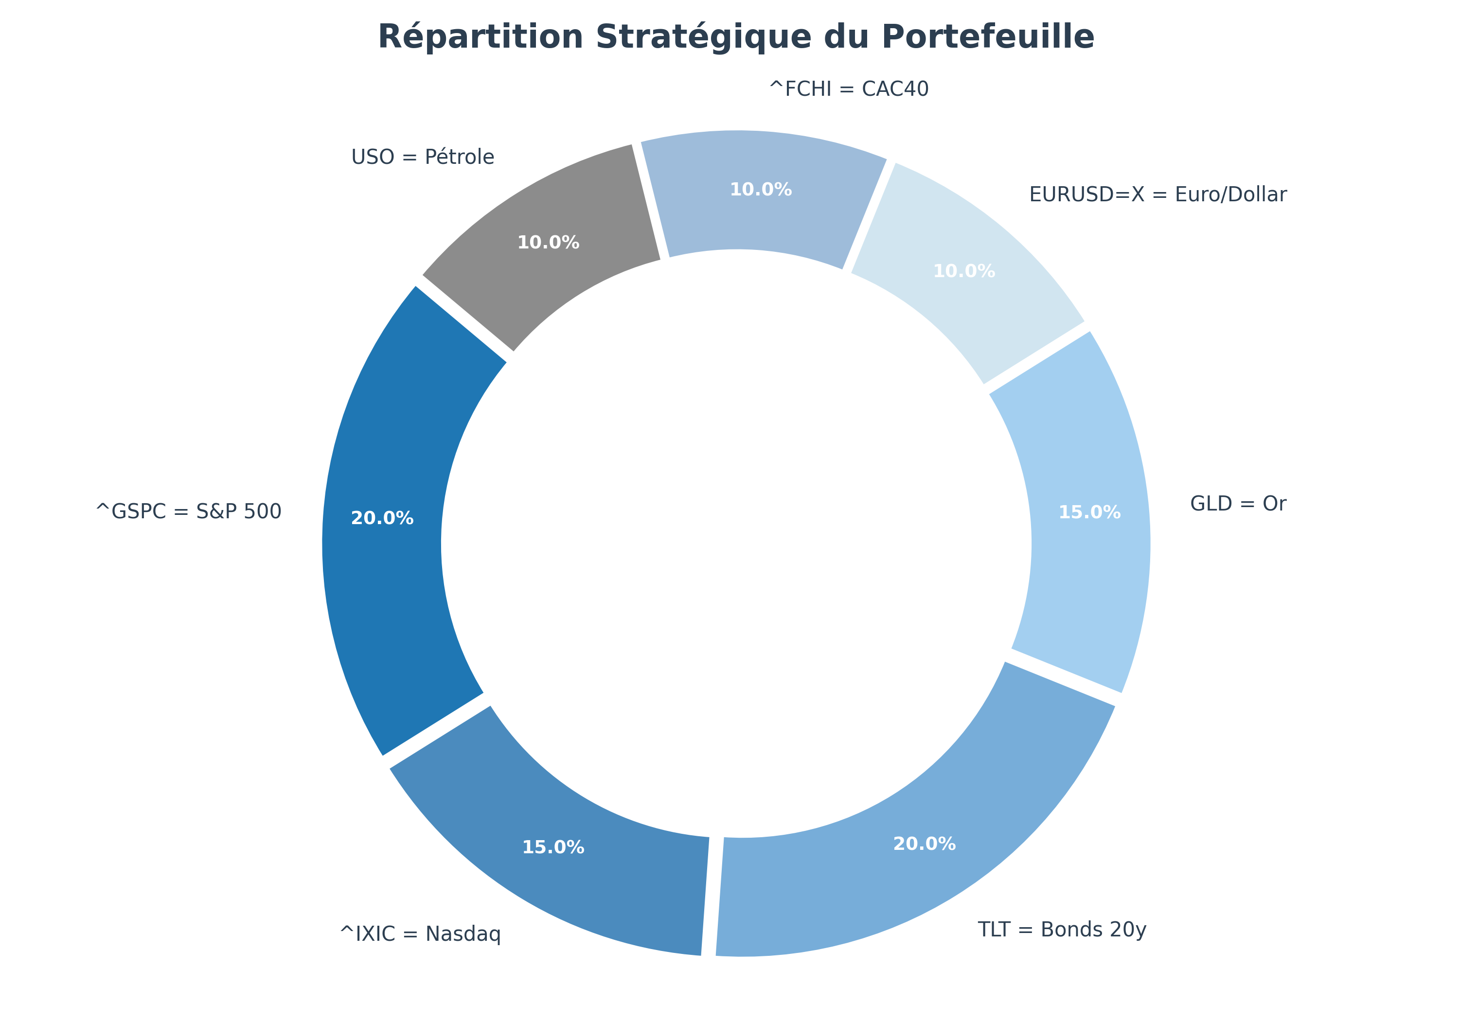
Stratégie d’investissement
Méthode directionnelle et hybride
Présenté par Antonin Meudic – 9 Janvier 2026

Slide 2
Philosophie de la stratégie
Réflexion sur le système des retraites en France
Nécessité d’investir tout de suite
Projet destiné à créer une stratégie d’investissement grand public (investissement mensuel)
Actifs avec peu de frais et accessibles (ETF)

Slide 3
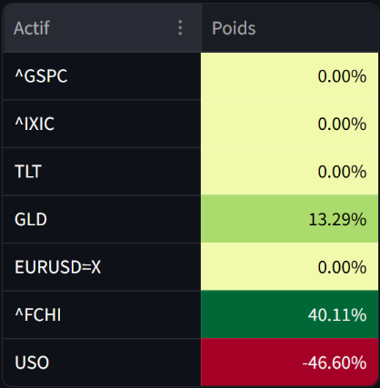
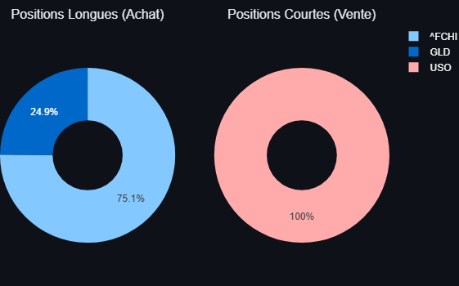
Philosophie de la stratégie – Panier d’actifs

Slide 4
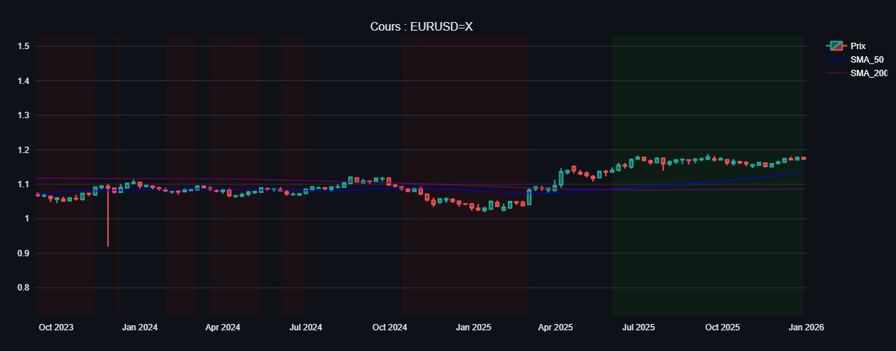
La Philosophie "Safety-First" (Le Filtre de Régime)
Système de filtre via Moyenne Mobile pour capter la tendance structurelle
Haussier: Prix > MM50 > MM200
Baissier: Prix < MM50 < MM200

Slide 5
Architecture Hybride – GARCH et ARIMA-XGBoost
Comment fonctionne le modèle ?
Tous les mois le modèle vient calculer pour chaque actif du portefeuille:
  Sa volatilité via un Garch(1, 1)
  Son rendement espéré via un ARIMA pour capter la tendance de l’actif via son autocorrélation puis un XGBoost entraîné pour prévoir les erreurs de l’ARIMA en s’appuyant sur plusieurs features:
      Indicateurs techniques: RSI, Bandes de Bollinger, MACD, Lag(1, 2, 3, 5)
      Indicateurs macro: VIX, Taux 10 ans, Dollar Index, Vol Pétrole

Slide 6
Allocation de Portefeuille – Filtres et Markowitz
Une fois la volatilité et les rendements espérés de chaque actif calculé
Fonction minimize() de scipy avec la matrice de variance-covariance prédite et les rendements prédits
Problème à résoudre
Objectif Principal : Maximisation du Ratio de Sharpe
Réalisme des Coûts : Intègre une pénalité de turnover directement dans la fonction d'optimisation.
Règle "Cash is a Position" : La somme des |poids| des actifs <= 1. Possibilité de passer en cash si aucun actif n’est attractif
Contraintes de Tendance : Application des Bornes Dynamiques (issues du Filtre de Régime)
Stabilité : L'optimisation démarre à partir des poids actuels

Slide 7
Gestion des frais – Trade Buffer
Philosophie "Lazy Trading" : L'objectif est de ne pas réagir au bruit insignifiant du marché ("Noise") pour préserver l'Alpha.
Mécanisme de Seuil (10%) : Une règle stricte est appliquée avant l'exécution :
Si |Poids_{Cible} - Poids_{Actuel}| < 10%. Aucune action (On garde la position).
On ne trade que si le signal de changement est fort et significatif.
Impact Financier : Réduction drastique du Turnover inutile et des frais de transaction, améliorant mécaniquement le Ratio de Sharpe Net.

Slide 8
Protocole de validation
Backtest – Walk Forward
Aucune des données futures n’est utilisée, on génère nos nouvelles allocations à partir des 3 dernières années jusqu’à T.
On calcule le turnover total, s’il est inférieur à 10%, on ne change pas l’allocation (Buffer)
On calcule notre capital réduit des coûts de transaction en fonction du turnover.
Avec notre nouvelle allocation, on garde en mémoire les rendements de notre stratégie sur la période T à T+1.
On prend en compte le drift (évolution différente entre les actifs) pour ajuster nos futurs poids initiaux avant optimisation à la date T+1.

Slide 9
Protocole de validation
Backtest – Walk Forward – Court et Moyen terme (1 an et 3 ans)
Période | CAGR (Annuel) | Sharpe Ratio | Max baisse | Win Rate | Alpha (Annuel) | Beta | Vol
1 an | 32.56% | 2.23 | -4.16% | 69.23% | 30.03% | 0.15 | 13.72%
3 ans | 19.58% | 1.75 | -3.21% | 64.10% | 16,02% | 0.17 | 10.02%

Slide 10
Protocole de validation
Backtest – Walk Forward – Long terme (5 ans et 7 ans) – 2016 à 2026
Période | CAGR (Annuel) | Sharpe Ratio | Max baisse | Win Rate | Alpha (Annuel) | Beta | Vol
5 ans | 11.57% | 0.86 | -9.99% | 55.38% | 9.82% | 0.13 | 11.10%
7 ans | 15.35% | 1.12 | -12.86% | 60.44% | 11.71% | 0.25 | 11.97%

Slide 11
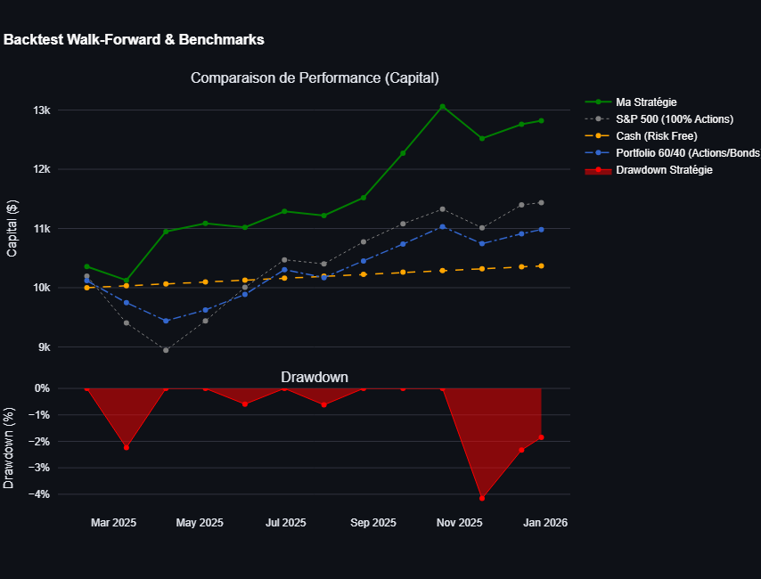
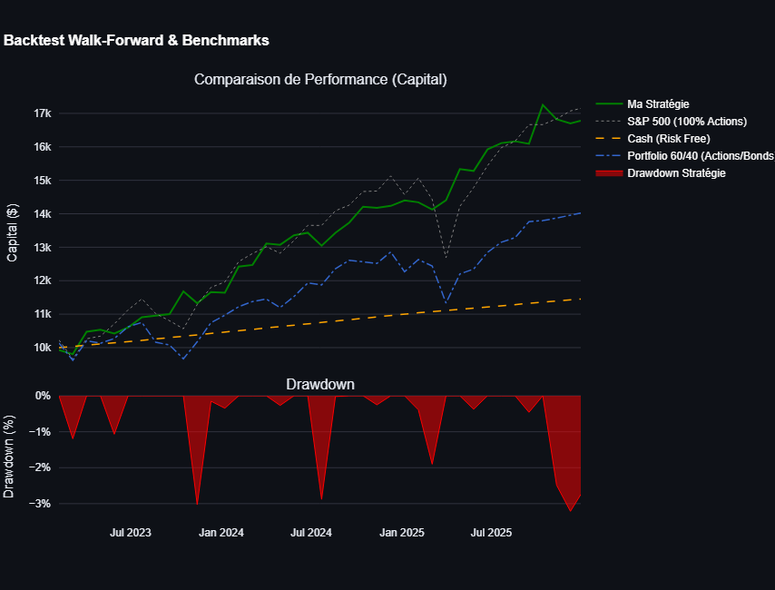
Protocole de validation
Backtest – Walk Forward – Court et Moyen terme (1an et 3ans)

Slide 12
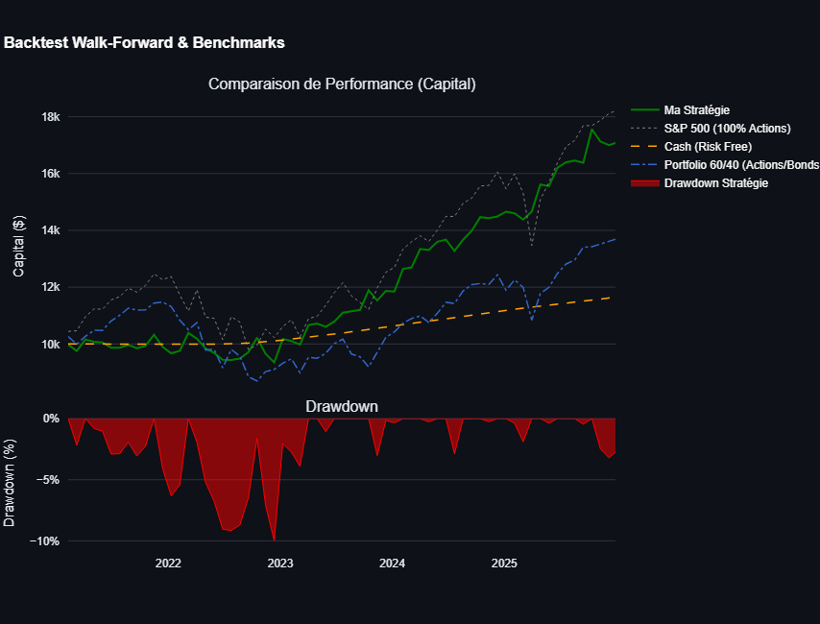
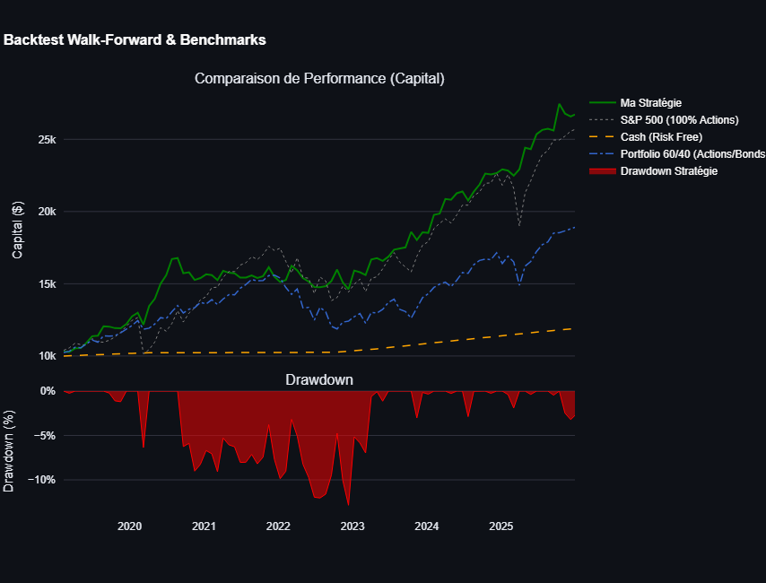
Protocole de validation
Backtest – Walk Forward – Long terme (5an et 7ans) – 2016 à 2026

Slide 13
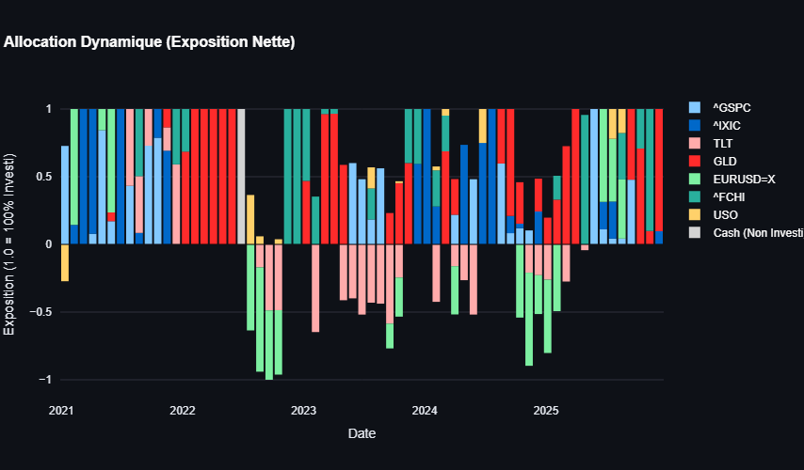
Exemple: évolution de l’allocation

Slide 14
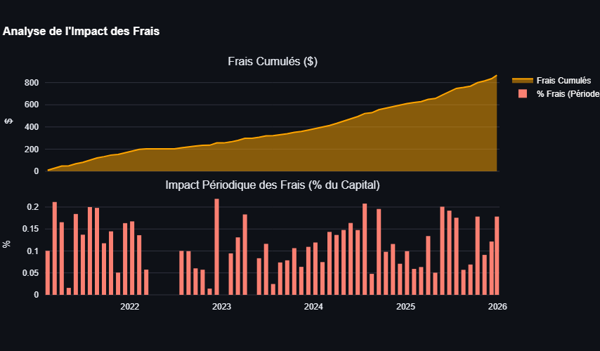
Exemple: gestion des frais

Slide 15
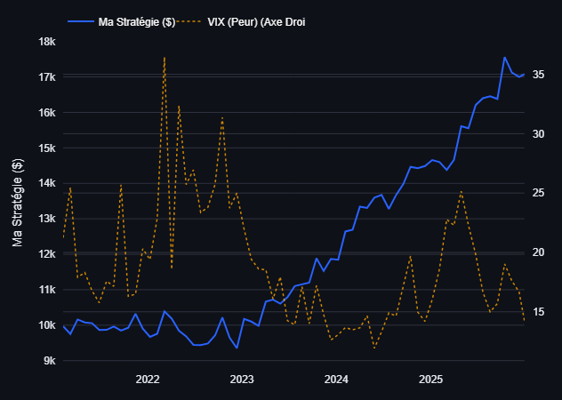
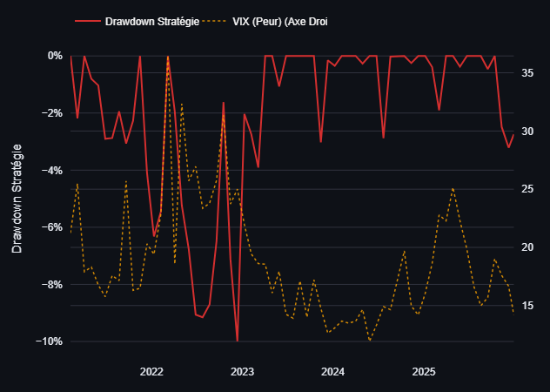
Mise en comparaison du VIX avec notre stratégie

Slide 16
Annexe
1. Indicateurs Techniques
Tendance : Moyenne Mobile (SMA 50) et MACD (Signal + Histogramme).
Momentum : RSI (Force relative) et Lagged Returns (Rendements passés J-1 à J-5).
Volatilité : Bandes de Bollinger (%B pour la position et Width pour l'écartement).
2. Variables Macro & Contexte
Niveaux : Prix de clôture du VIX (Peur) et des Taux.
Dynamique : Variations quotidiennes des indicateurs macro pour capter les chocs de marché.
L'essentiel : Ces variables permettent à l'algorithme XGBoost de ne pas seulement voir le "prix", mais d'analyser la force du mouvement, la nervosité du marché et l'environnement économique global.

Slide 17
Annexe
Rendement (Log Return) : Variation du prix en continu pour une analyse statistique stable.
Ratio de Sharpe : Performance générée par unité de risque (Rendement net / Volatilité).
Alpha (α) : Performance pure du modèle au-delà de ce que le marché explique.
Bêta (β) : Sensibilité du portefeuille aux mouvements du marché global.
Volatilité : Mesure du risque via l'écart-type des rendements.
L'essentiel : Ces métriques servent à valider que la stratégie ne gagne pas seulement de l'argent, mais qu'elle le fait avec une prise de risque maîtrisée et une réelle valeur ajoutée par rapport à un simple investissement passif.

Slide 18
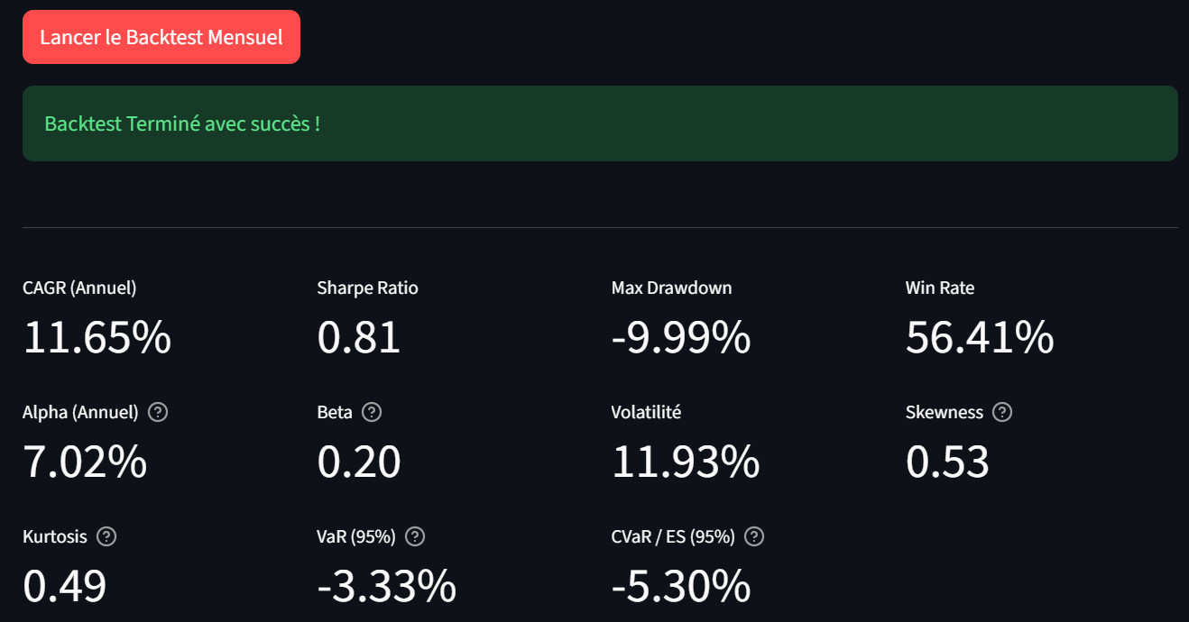
Annexe – Modèle sans Nasdaq – 6 ans de backtest

